Slide 1
캘리그라피 지도사 자격증 과제물 제출
김낙유

Slide 2
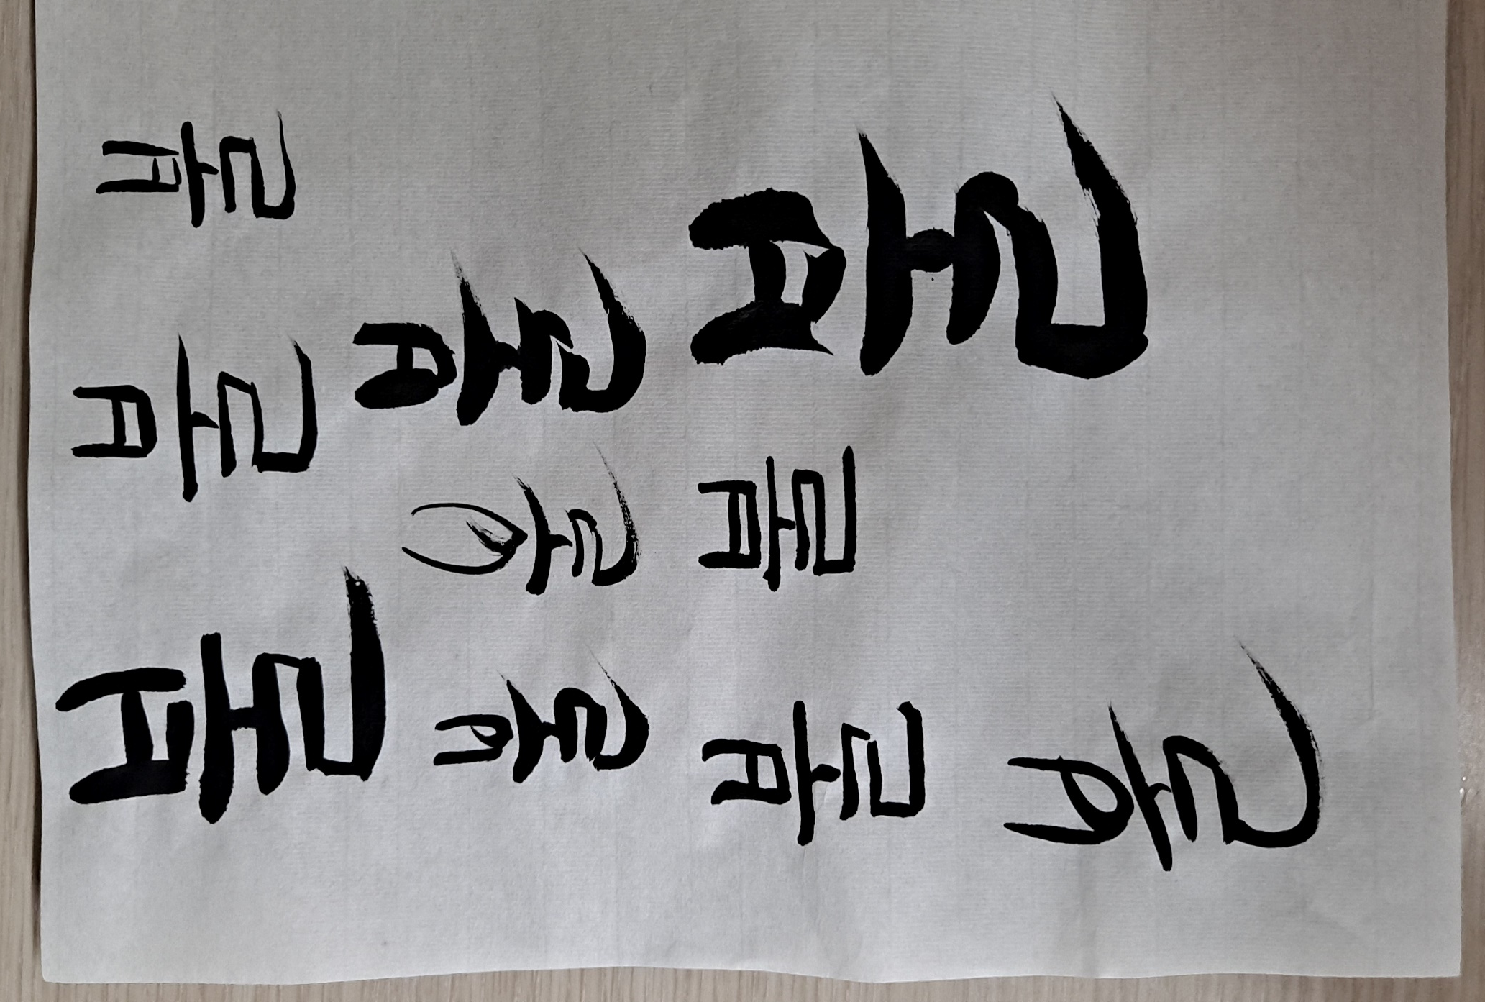
1. 한글 한 음절 단어 표현 – 9종류 이상의 글씨꼴로 표현

Slide 3
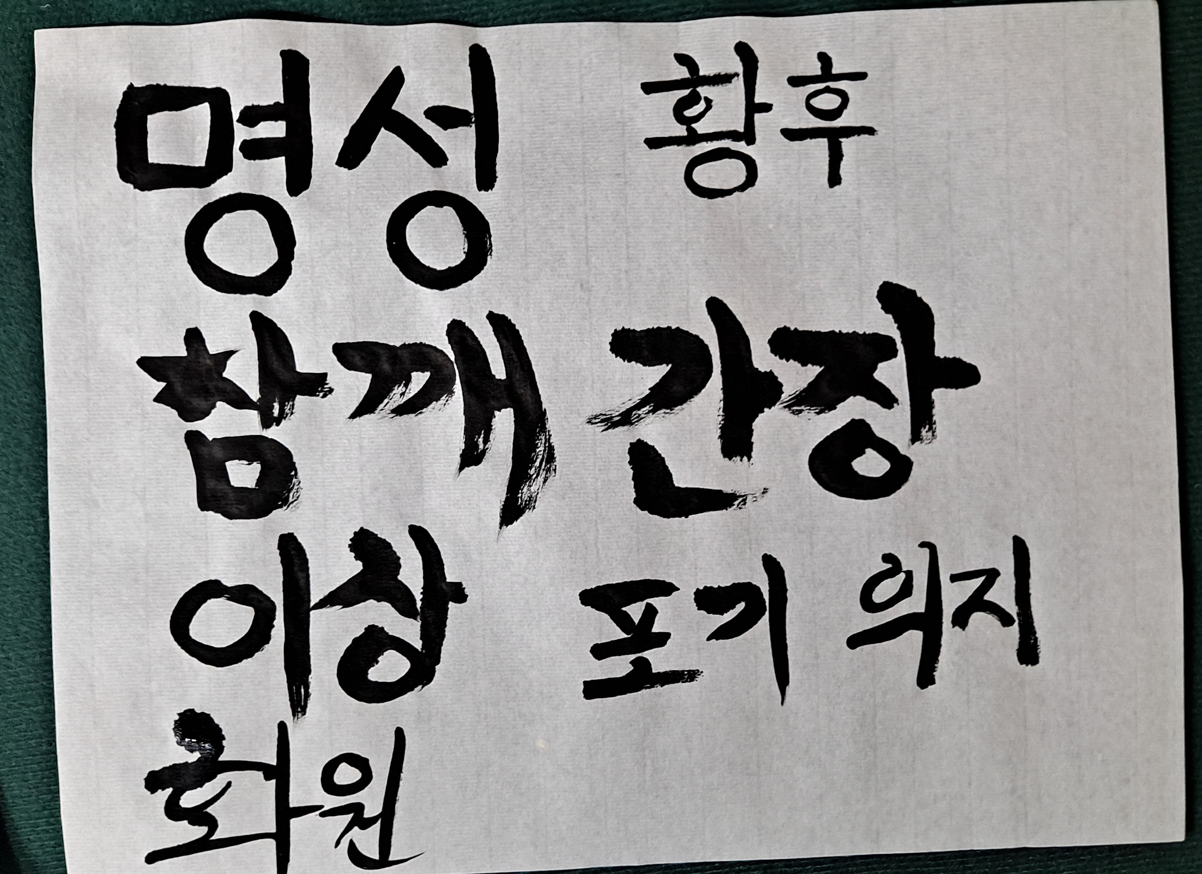
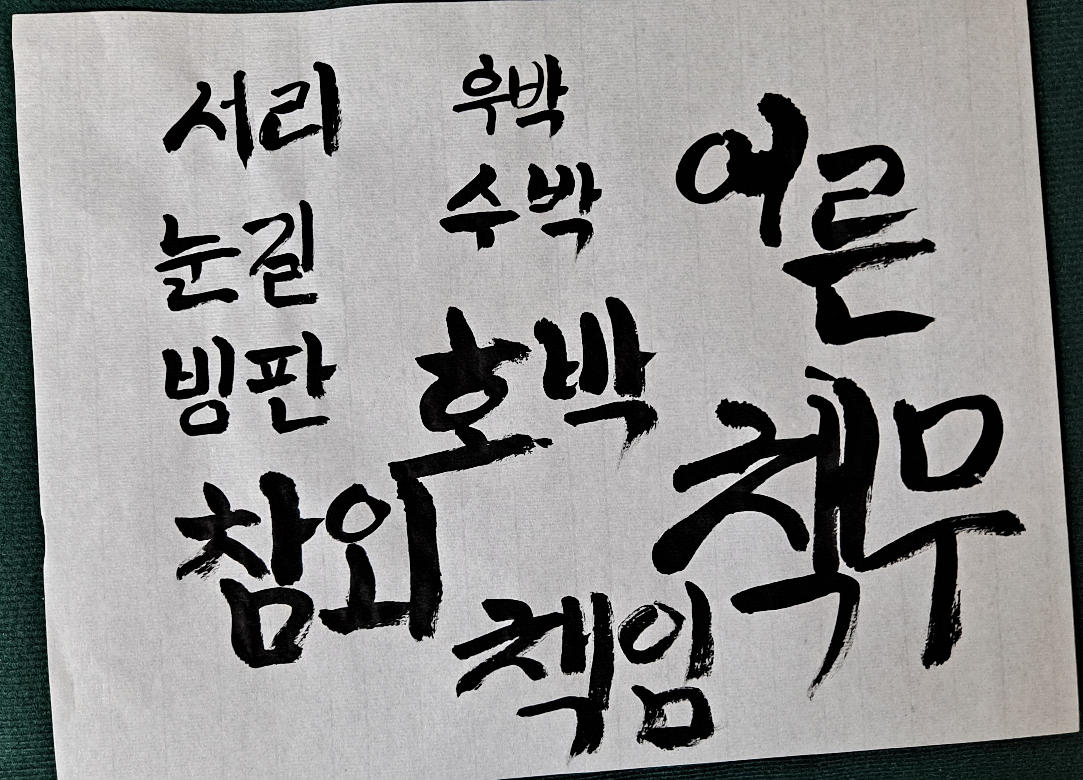
2. 한글 단어 표현 - 6가지 이상의 단어표현

Slide 4
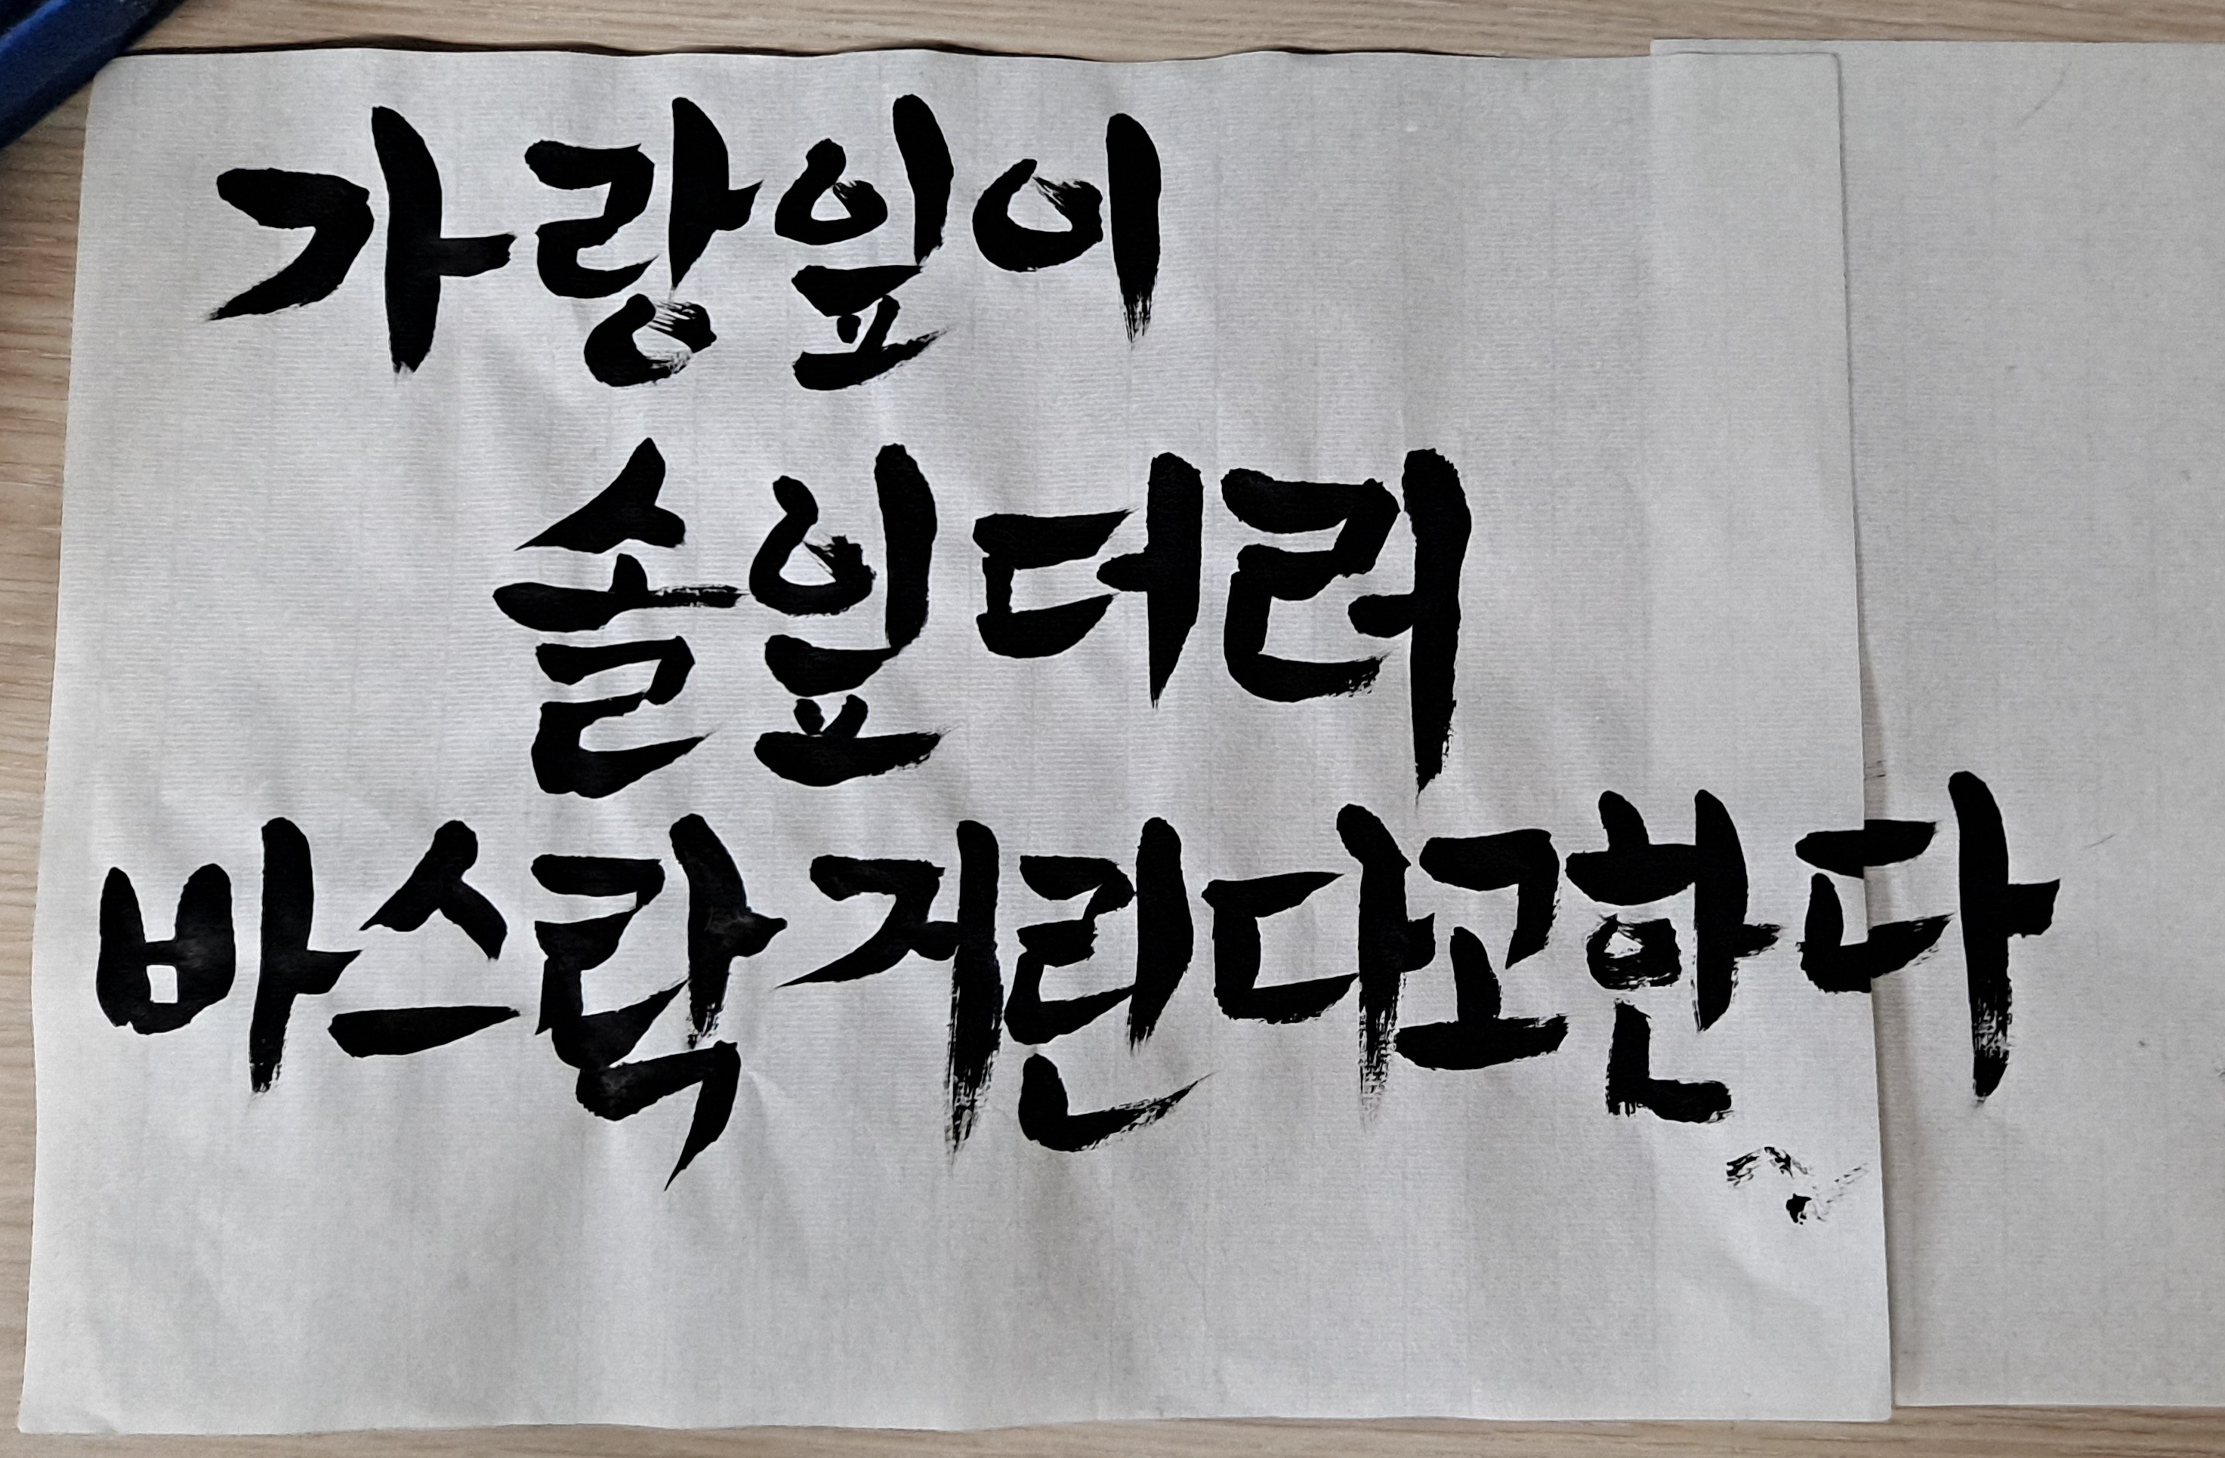
3. 한글 문장 표현 – 15자 내외의 문장을 2종류 이상의 글씨꼴로 표현

Slide 5
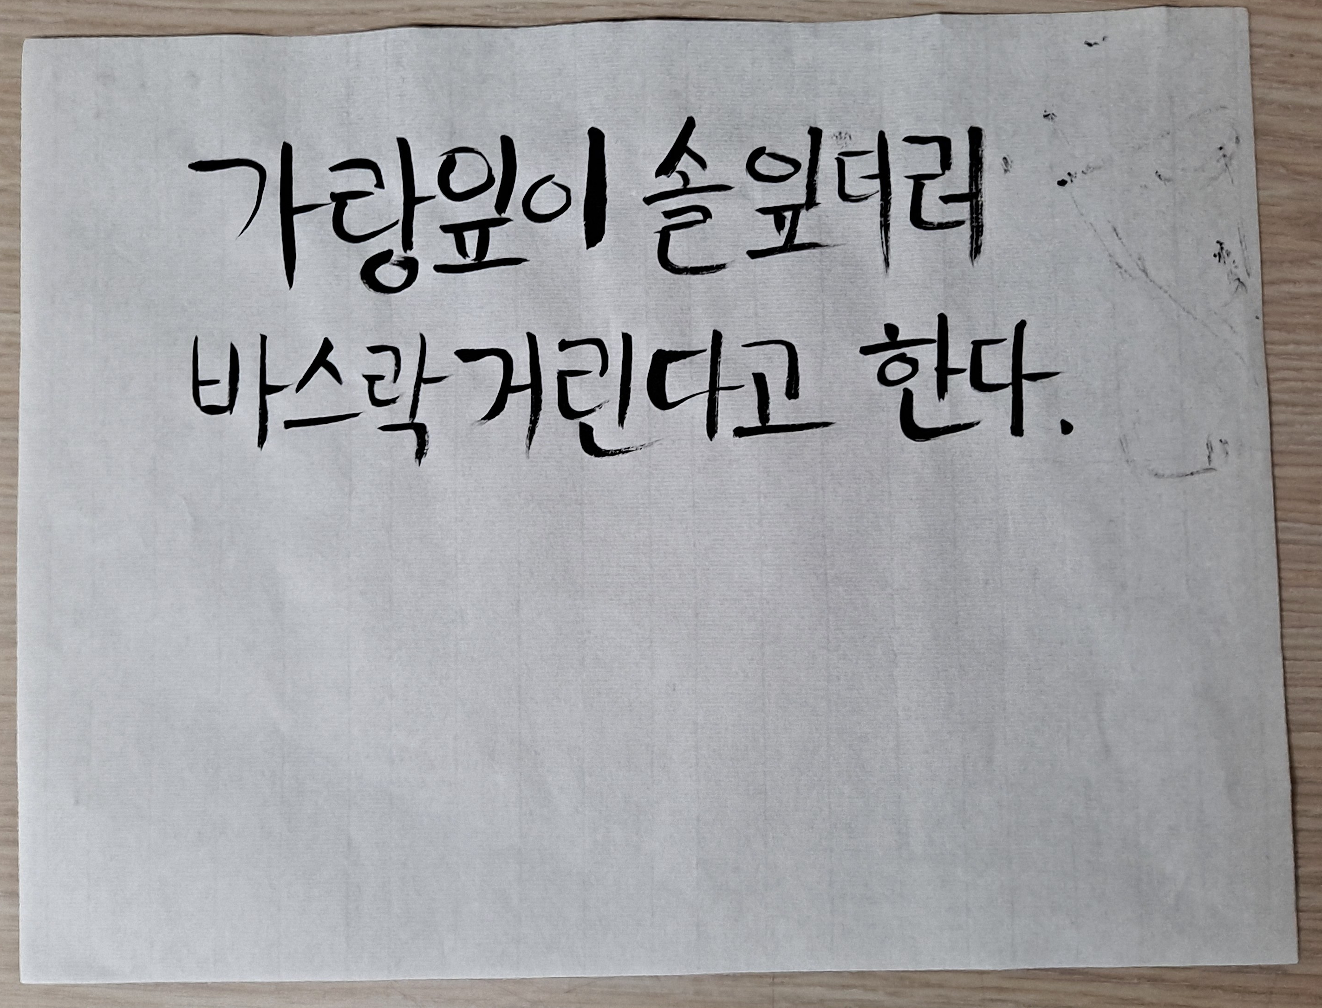
3. 한글 문장 표현 – 15자 내외의 문장을 2종류 이상의 글씨꼴로 표현

Slide 6
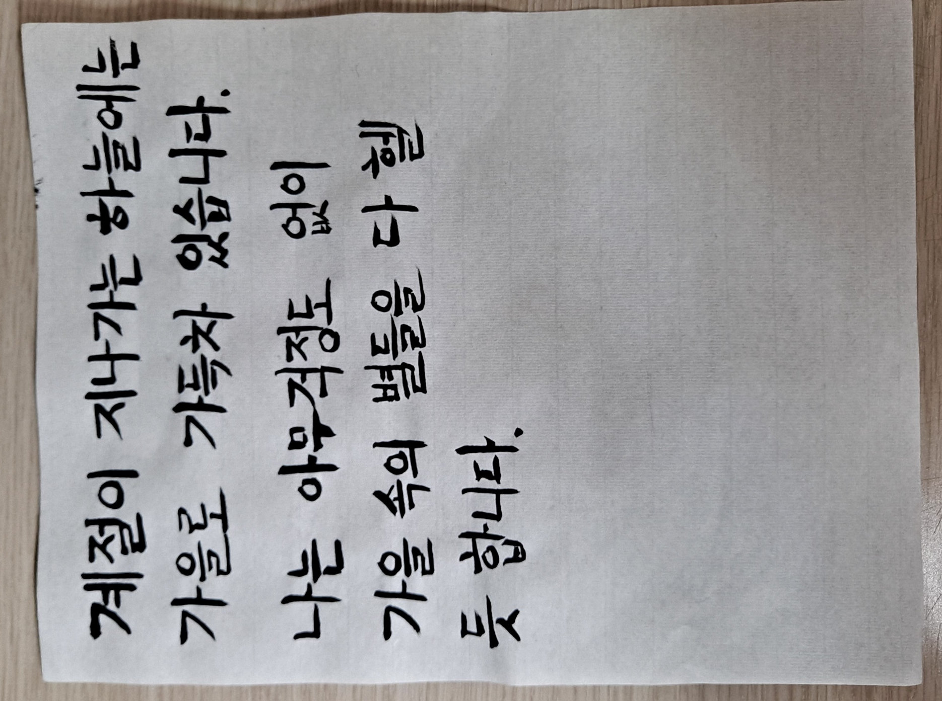
4. 한글 문장 표현 – 30자 내외의 문장을 표현

Slide 7
5. 먹그림 + 캘리그라피 자유롭게 표현

